Slide 1
数字识别神经网络
高晨宇 王龙

Slide 2
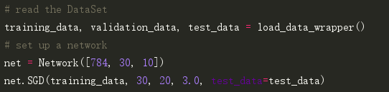
主函数

Slide 3
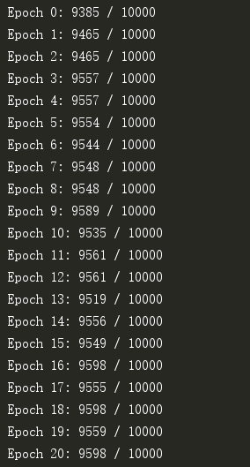
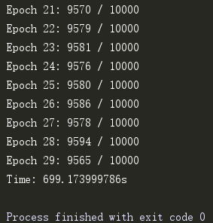
初次运行结果
最大值：9598

Slide 4
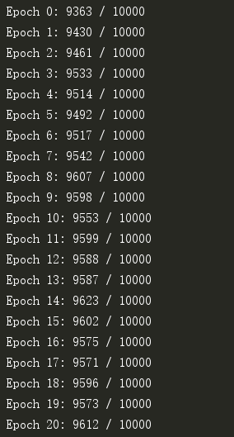
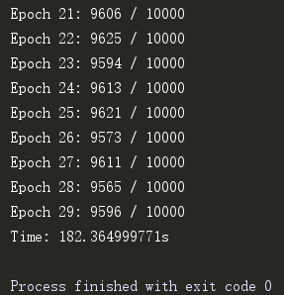
增加一层隐藏层[784, 30, 30, 10]
最大值：9625

Slide 5
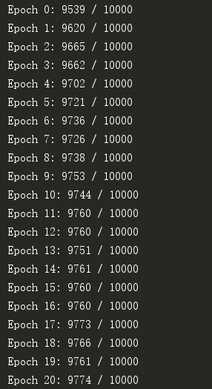
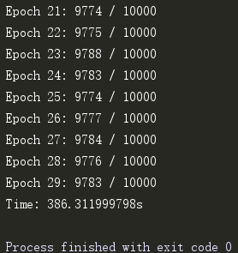
增加隐藏单元数[784, 100, 10]
最大值：9788

Slide 6
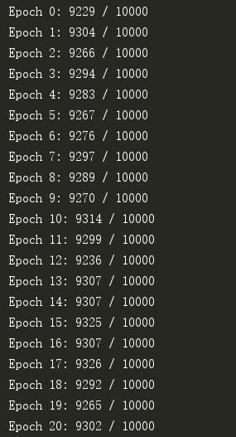
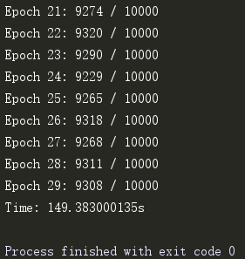
激活函数改为cos(初始参数)
最大值：9326

Slide 7
反向传播的改进
我们对于随机梯度下降的实现是对一个小批量数据中的训练样本进行遍历，所以可以更改反向传播算法使得它同时对一个小批量数据中的所有样本进行梯度计算。
其实是利用一个矩阵 X = [x1,x2,x3…xm]，其中每列就是在小批量数据中的向量，而不是单个的输入向量

Slide 8
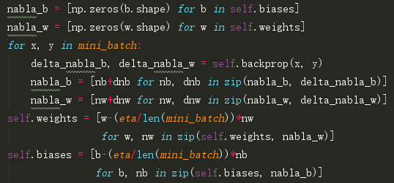
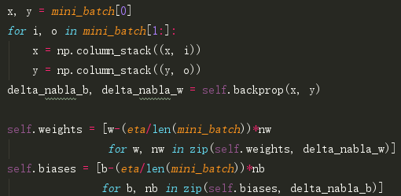
修改update_mini_batch函数
另外：
backprop函数中只需要更改nabla_b的计算

Slide 9
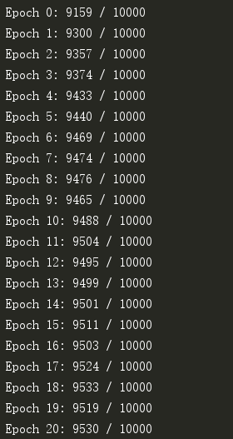
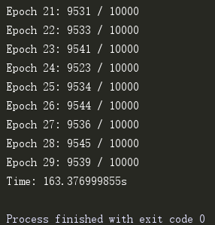
改进后的结果
最大值：9545

Slide 10
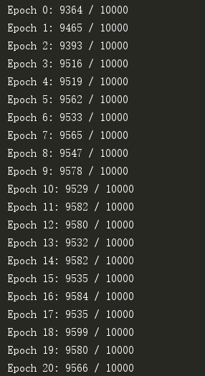
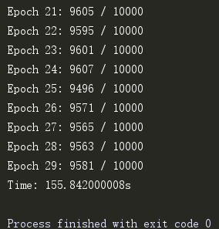
交叉熵代价函数
最大值：9607

Slide 11
Thanks!

